Slide 1




Slide 2
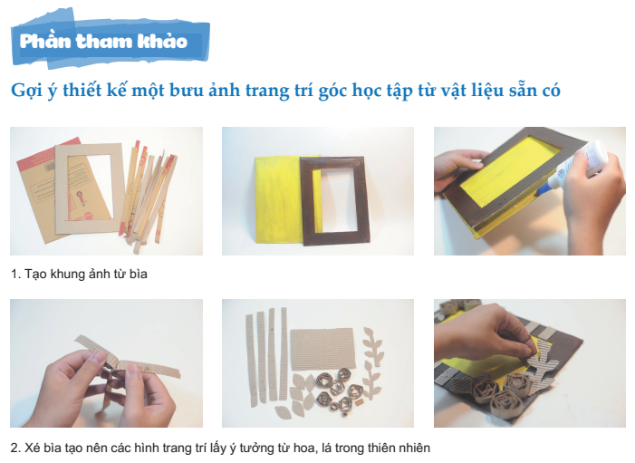

Slide 3
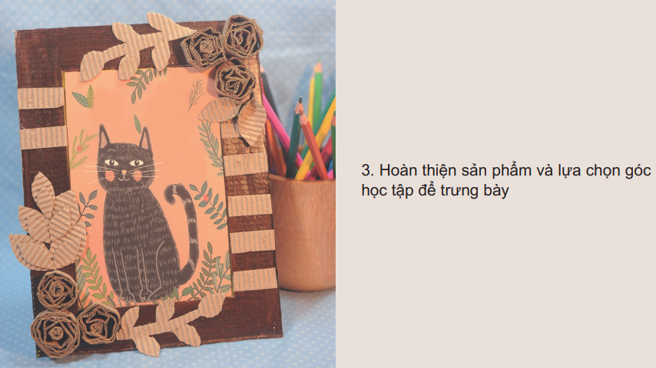

Slide 4
Các bước thực hiện SPMT.
+ Lựa chọn vật liệu để tạo dạng sản phẩm.
+ Lựa chọn hình thức thực hiện phù hợp với vật liệu.
+ Lựa chọn vị trí và hình ảnh để trang trí.
+ Lựa chọn màu sắc để tạo hòa sắc hài hòa (nếu làm SPMT có nhiều màu).

Slide 5
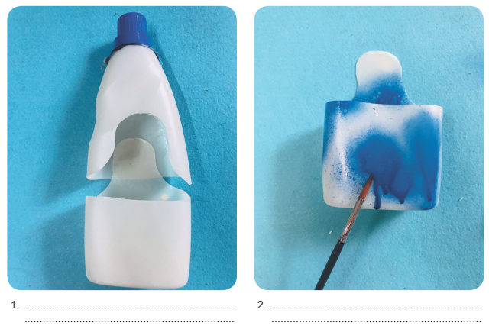
Phần tham khảo
Hãy mô tả các bước thiết kế một đồ vật trang trí góc học tập từ chai nhựa.

Slide 6
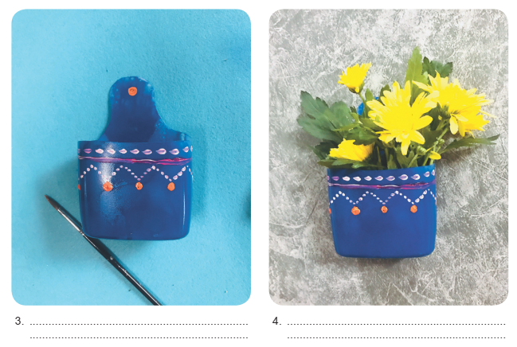

Slide 7
TRƯNG BÀY, NHẬN XÉT SẢN PHẨM CUỐI CHỦ ĐỀ.

